Slide 1
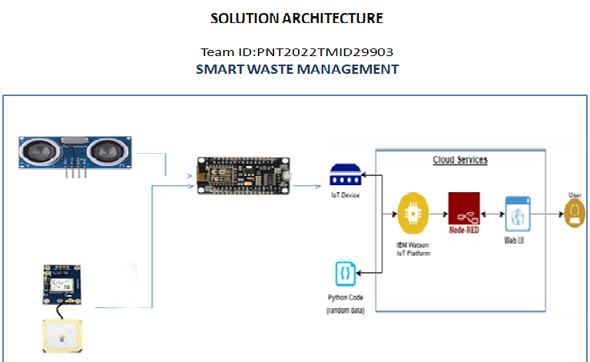
Ultrasonic sensor
Node MCU
GPS module

